Slide 1
محفوظات يا أطفالَ العالم

Slide 2
عزيزي الطالب هدفنا لهذا الدرسِ أن تقرأَ النشيدَ قراءةً سليمةً معبرةً .
- تعال نتذكر بعضَ المعلوماتِ التي تعلمناها سابقاً :
ماذا كانَ عنوانُ درسنا السابقِ ؟
ما حقوقُ الطفلِ التي ذكرت في الدرسِ ؟
اذكر حقوقاً أُخرى لم تُذكر في الدرسِ السابقِ .
مجلس الأطفال
إبداء الرأي – الصحة – حماية الطفل من العنف والعدوان
التعلم
اللعب

Slide 3
يا أطفال العالم
غنّوا مَعَنا لطُفُولَتِنا يا أَطفَالَ العَالَمْ
بِسعَادَتِكُم وَسعَادَتِنَا نَبنِي مَجدَ العَالَمْ
إنّا مِن وَطَنِ الحُريّةْ
وَنُنَادِيكُمْ مِن سورِيّةْ
يا أَطفَالَ العَالَمْ
ونُنَادِي مَن أَكبَر مِنّا … مُستَقبَلُنَا في أَيدِيكُمْ
أَلّا يَغْفلَ أحَدٌ عَنّا … ولتَحْمُونَا بمآقيكُمْ
حَتّى نَنمُوَ غُصناً أخضر …
حَبَّةُ قَمْحٍ تُصبِحُ بَيدَرْ
ومَعارِفُنَا تُصبِحُ أَكبَرْ ... يَا أَطْفَالَ العَالَمْ
لا تَنْسوْا طِفْلاً مَحْرُوماً في كُلّ بِلادٍ مُحتَلّةْ
أَو طِفلاً يَحْيَا مَظْلومَاً … أو دَمعاً يحرُقُ في المُقلَةْ
لا لِلْجُوعِ ولا للظّلْمِ … لا لِلقَهْرِ ولا لِلْخَوْفِ
لا لِلْجَهْلِ ولاَ لِلعَنَتِ … في أَنحَاءِ العَالَمْ
عيسى أيوب
المآقي : مجاري الدمع معارفنا : علومنا
المقلة : العين (السواد والبياض) للعنت : المعاناة

Slide 4
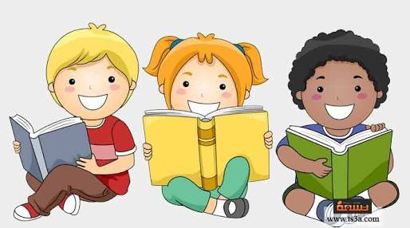
أستوعب أفهم
1- من المتحدث في النص ؟ ومن المُخاطبُ ؟
2- بماذا سيبني الأطفال مجد العالم ؟
أطفال العالم
أطفال سورية
بالسعادة

Slide 5
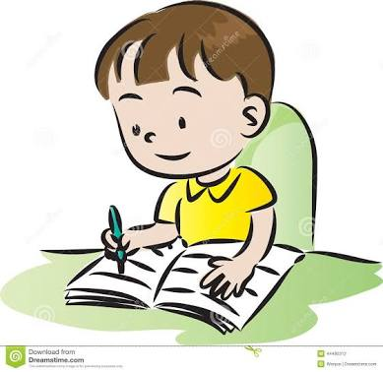
أدل على البيتِ الشعري الذي يتضمنُ كل من الأفكارِ الآتيةِ :
1- بالرّعاية يزدادُ الأطفالُ علماً ومعرفةً.
2- سورية وطنُ الحريّة والأحرار.
حَتّى نَنمُوَ غُصناً أخضر …
حَبَّةُ قَمْحٍ تُصبِحُ بَيدَرْ
ومَعارِفُنَا تُصبِحُ أَكبَرْ ... يَا أَطْفَالَ العَالَمْ
إنا مِن وَطَنِ الحُريّةْ
وَنُنَادِيكُمْ مِن سورِيّةْ

Slide 6
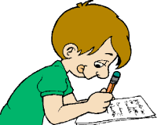
اللغة والتراكيب
ابحث في النص عن كل مما يأتي :
1- مرادفُ كلمةِ (نَكبر):
2- مفردُ كلمةِ (بيادر):
ننمو
بيدر

Slide 7
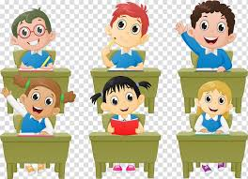
وأخيراً هناك كلمة منا نحن أبناء سورية الحبيبة سنوجهها للعالم أجمع وسنقولُ لهم :
(أخبروا جلادي العالم أن السياطَ لا تُلغي القيم , وأن المشانقَ لا تقتل المبادئ , وأن التعذيبَ لا يُميتُ الحقوقَ , وسنبقى شامخين صادقين نردد دائماً ( قل هو الله أحد ) حتى فرجه علينا وما ذلك على الله بعزيز.

